Slide 1
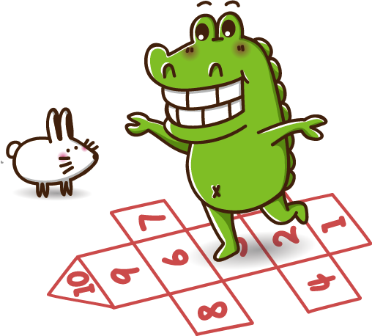
二年三班學校日 線上班親會
台北市大同國民小學
2022.02.18

Slide 2
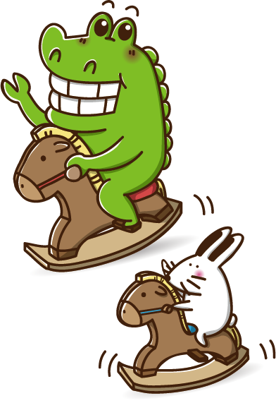
班級經營理念
教育無他，唯愛與榜樣而已。
福祿貝爾
要怎麼收穫，先那麼栽。
胡適
有些事情想著想著就錯過了，
做著做著就成功了 。安慶輝

Slide 3
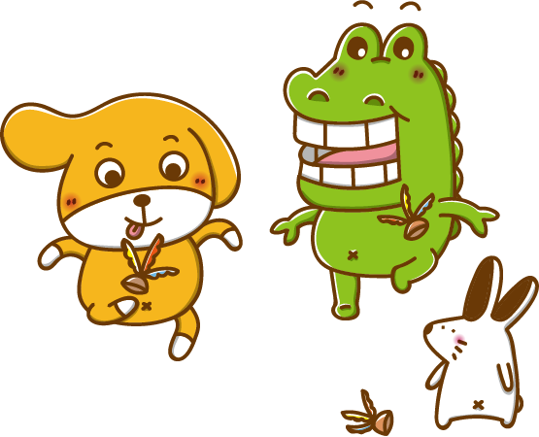
素養導向教學
藍偉瑩老師:「素養就是養成一種良好的習慣」
(瑩光教育協會理事長)
重複的行為的確會讓「習慣」養成，也就是會形成一種「自動性」的狀態，一開始可能需要理性控制自己去做這件事，但慢慢會越來越認為那是一種「本來就應該做的」，不做反而覺得很奇怪。養成習慣的時間，如果根據習慣的難易度來平均，會是落在66天左右。
Notes:
和自己比賽、和自己挑戰.成功是靠累積,而奇蹟:每天進步0.01,一年下來實力卻會成長37倍

Slide 4
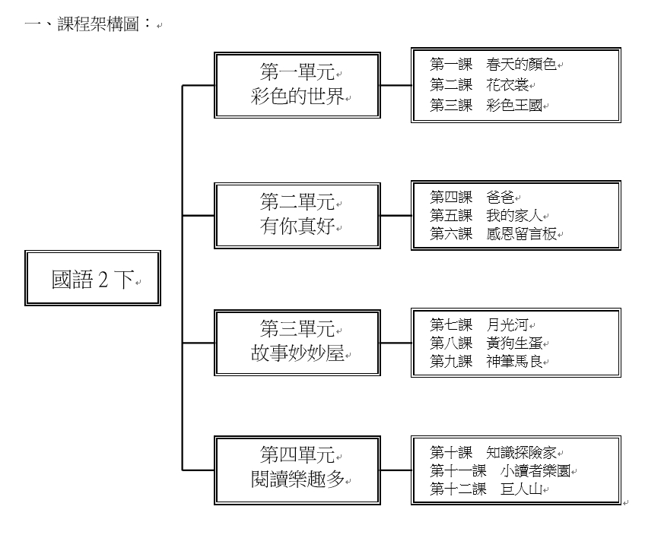
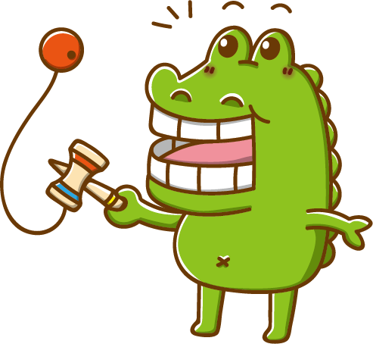
國語科課程架構

Slide 5
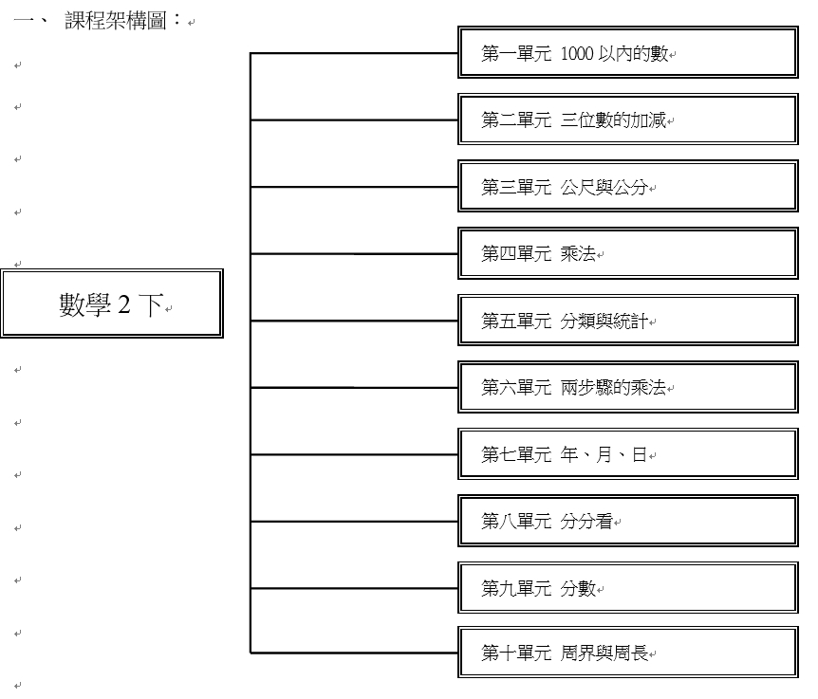
數學科課程架構

Slide 6
補充教材
＊圖文式寫作 ＊小日記 、造詞、造句練習
＊閱讀智慧王 ＊配合課程之學習單（不定期）
＊閱讀.悅讀
＊成語小達人
＊國語重點複習
＊國語練習簿
＊數學重點複習
＊數學練習簿

Slide 7
成績分配
40%
20%
作業成績
平時測驗成績
40%
定期評量成績

Slide 8
成績計算
◎不排名次
公布分數級距分布表參考
◎考試是一種學習成果檢視

Slide 9
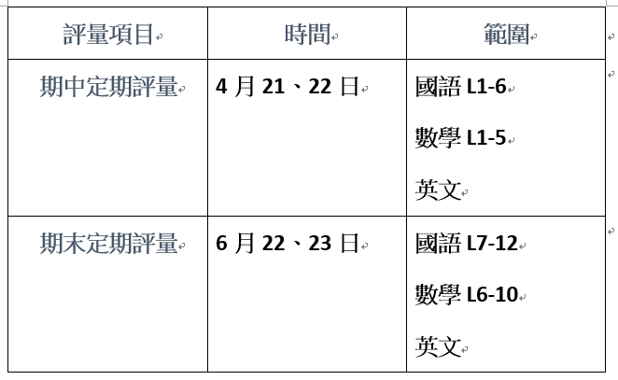
定期評量時間及範圍

Slide 10
重要行事曆
★社團上課開始(2/21-6/17)
★兒童節園遊會(3/26)
★園遊會補假一天(4/1)
★兒童節放假(4/4)
★清明節放假(4/5)
★期中定期評量(4/21、4/22)
★母親節慶祝活動(5/6)
★端午節放假一天(6/3)
★期末定期評量(6/22、6/23)
★休業式(6/30)

Slide 11
家長協力事項(親子互動)
上學前
上學中
回家後
早餐請務必在家食用
生病請假請告知老師
進入校園請戴口罩
備用2-3個替換口罩
請準時到校
帶齊學用品
做家事
閱讀
整理書包

Slide 12
家長協力事項(親師共好)
聯絡簿
表單調查表
請家長每日檢查是否完成
並簽名
請假可在聯絡簿上事先告知或以簡訊聯絡
超過三天需填寫請假單
白色L夾是聯絡簿的一部分

Slide 13
班級事務討論
推選班級家長代表（２位）
班費預算討論
其它班務或校務建議

Slide 14
簡報結束 Q&A時間

